Slide 1

Онлайн обучение английского языка "Lingdisp"
Авторы проекта:
Максим Калач
Тимофей Щеголев
Иван Путилин

Slide 2

Проблемы
Создание удобной среды для обучения
Создание гибкой и отзывчивой системы поддержки
Создание качественной и комфортной ценовой политики проекта

Slide 3

Целевая аудитория:
Дети и подростки
Школьники и студенты
Профессионалы и бизнесмены

Slide 4
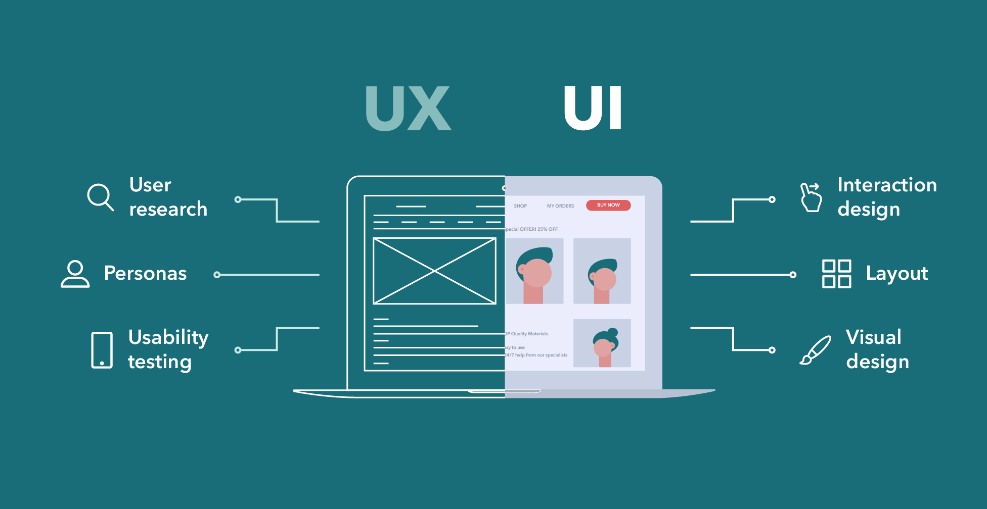
Решение проблем
Создание удобной среды для обучения
1. Создание интуитивно понятного интерфейса.
2. Система должна выявлять уровень знаний пользователя.

Slide 5

Решение проблем
Создание гибкой и отзывчивой системы поддержки
1. Автоматизация ответов на часто задаваемые вопросы.
2. Обеспечить качественную поддержку для пользователя.

Slide 6

Решение проблем
Создание качественной и комфортной ценовой политики проекта
1. Гибкая система подписок.
2. Специальные предложения и скидки.

Slide 7
Технологии
Программно-аппаратная часть:
Язык программирования – Java
FrameWork – Android SDK
СУБД - SQLite
Программно-аппаратная часть:
Язык программирования – JavaScript
FrameWork – React
Язык стилей – CSS
Язык разметки - HTML

Slide 8
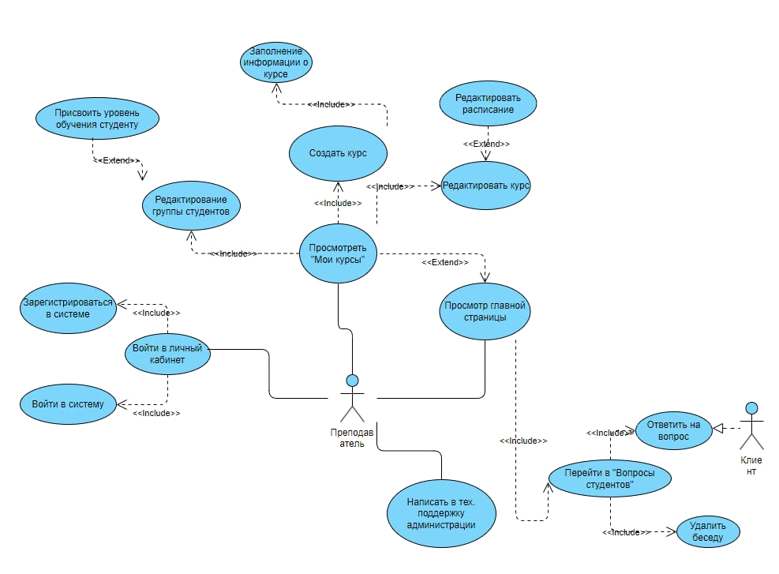
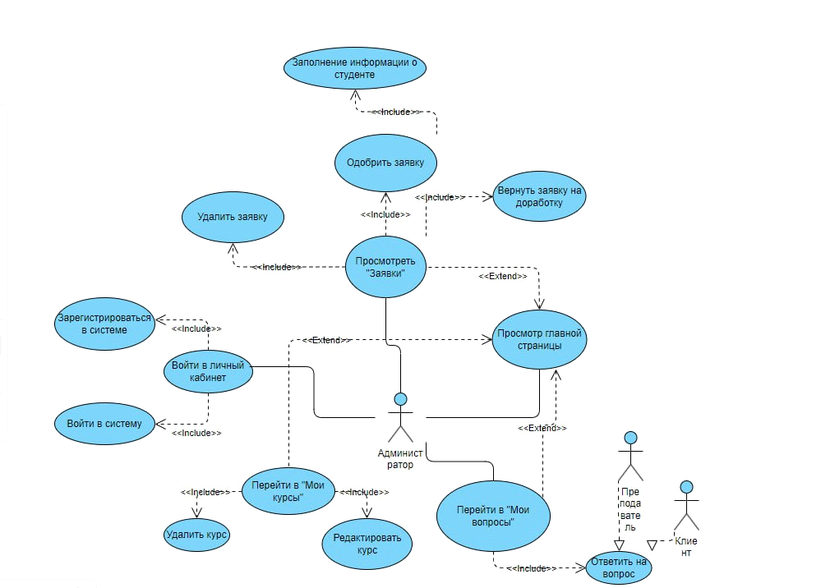
Демонстрация продукта
Use Case’s:

Slide 9
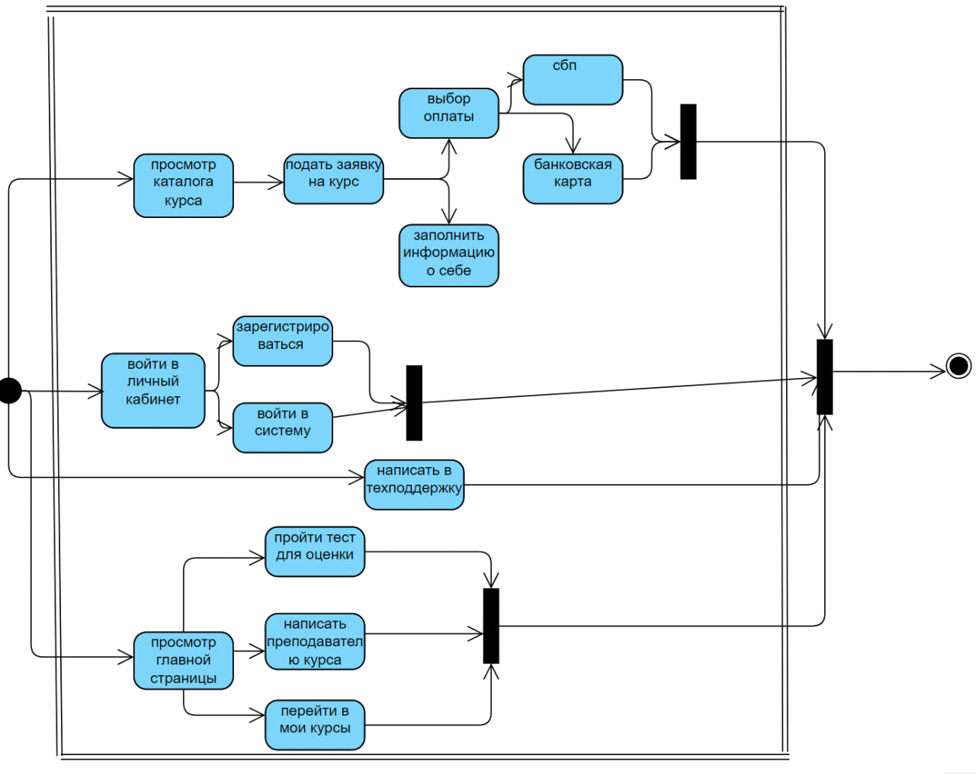
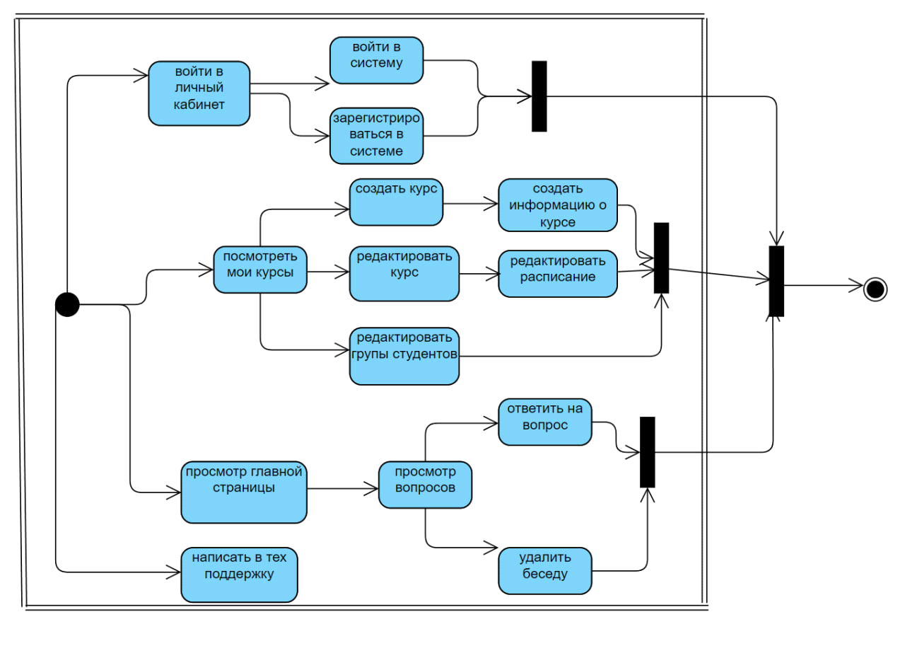
Демонстрация продукта
Диаграммы состояний:

Slide 10

Доход от проекта
Доход с подписок
Реклама
Продажа отдельных курсов

Slide 11
План развития
Краткосрочный период:
Разработка MVP (Minimum Variable Product)
Привлечение пользователей
Сбор обратной связи и анализ
Долгосрочный период:
Масштабирование
Внедрение новых технологий
Развитие сообщества

Slide 12
Информация о команде
Щеголев Тимофей – TeamLead, Business & Systeam Analyst, QA
Путилин Иван – DB Developer, BA & Tech Writer, Backend-Developer
Калач Максим – Frontend-Developer, Designer

Slide 13
СПАСИБО ЗА ВНИМАНИЕ

